Slide 1
开合智慧
解析“开合”智慧
联系学习生活
把握人生开合节奏，谱写青春非凡篇章
学习刘德华华为发布会演讲精神
高二（14）班
互动与升华
总结与展望

Slide 2
开合智慧
解析“开合”智慧
联系学习生活
互动与升华
总结与展望
把握人生开合节奏，谱写青春非凡篇章
学习刘德华华为发布会演讲精神
高二（14）班

Slide 3
解析“开合”智慧
联系学习生活
互动与升华
总结与展望

Slide 4
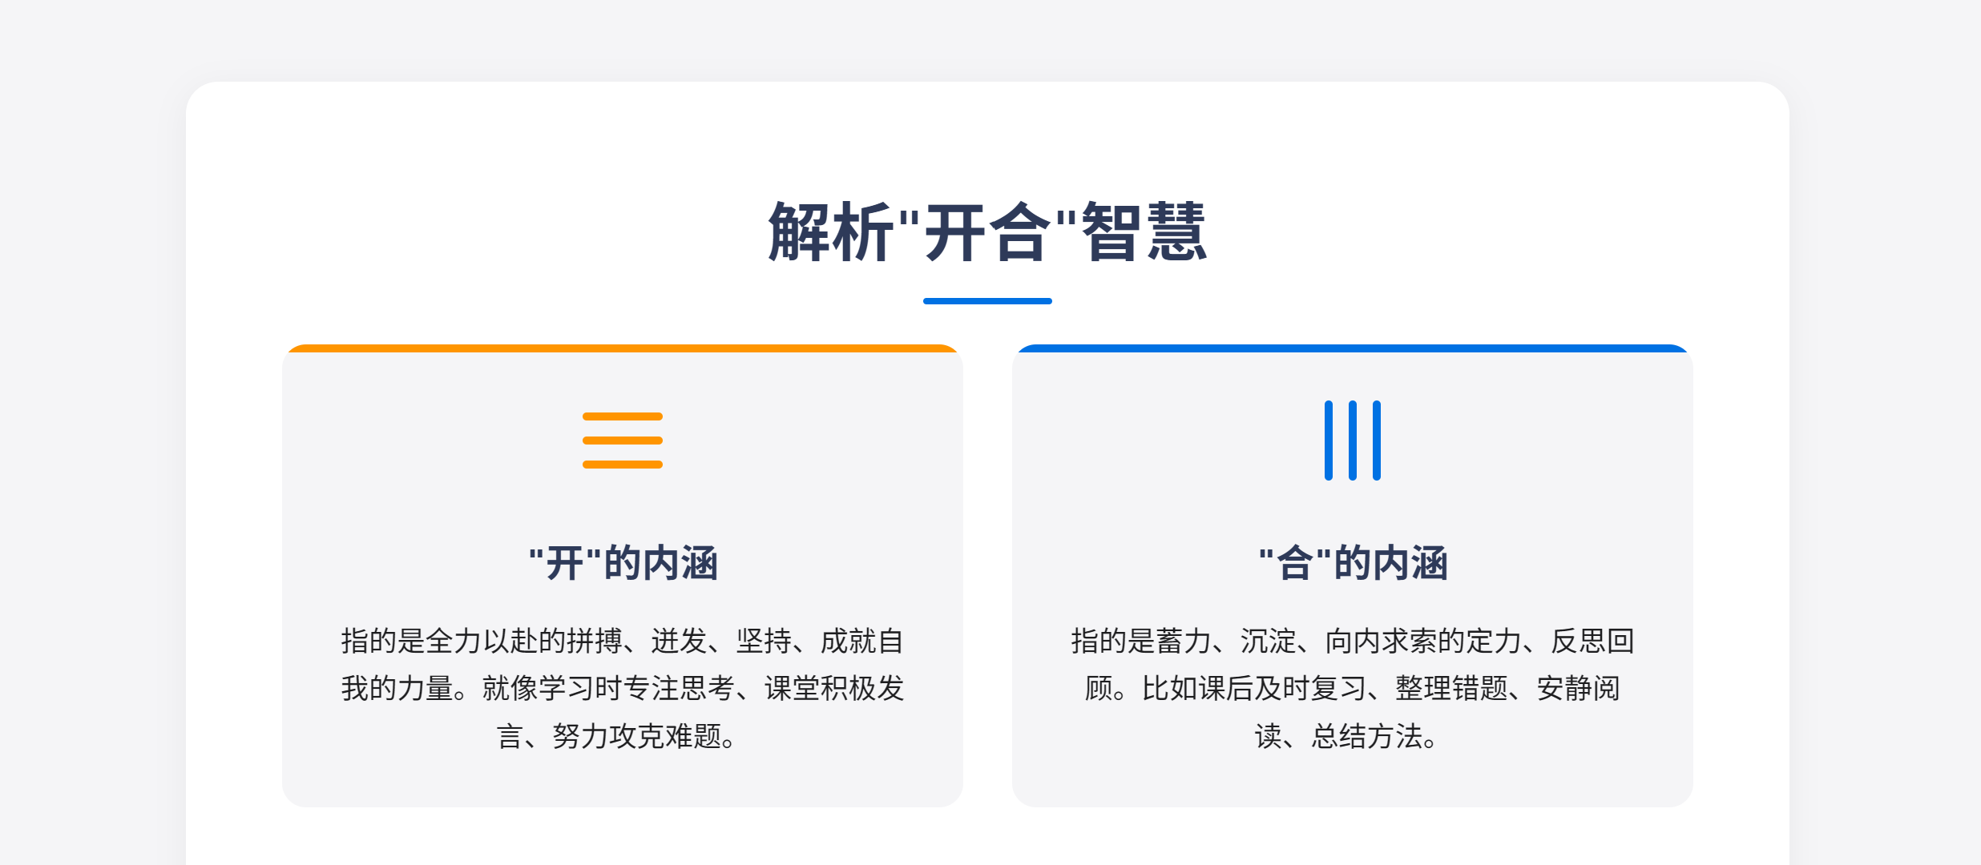
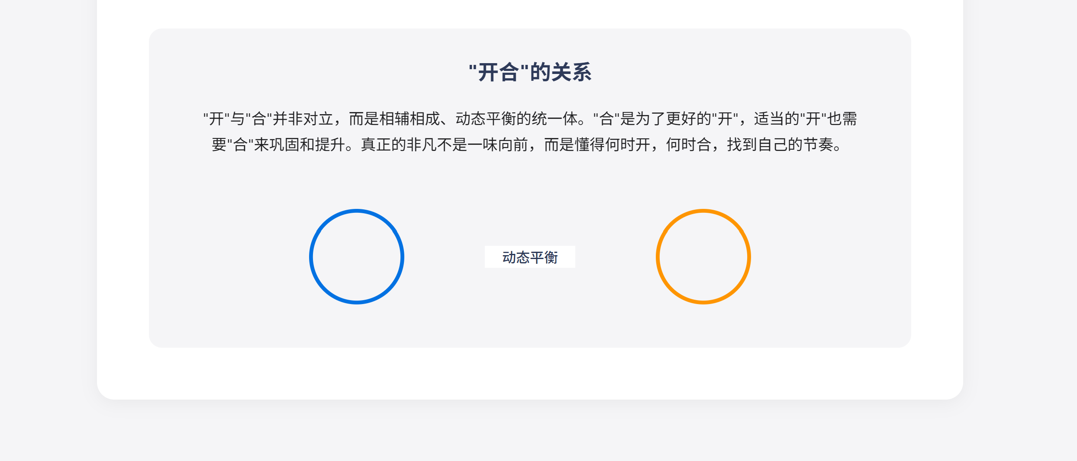

Slide 6
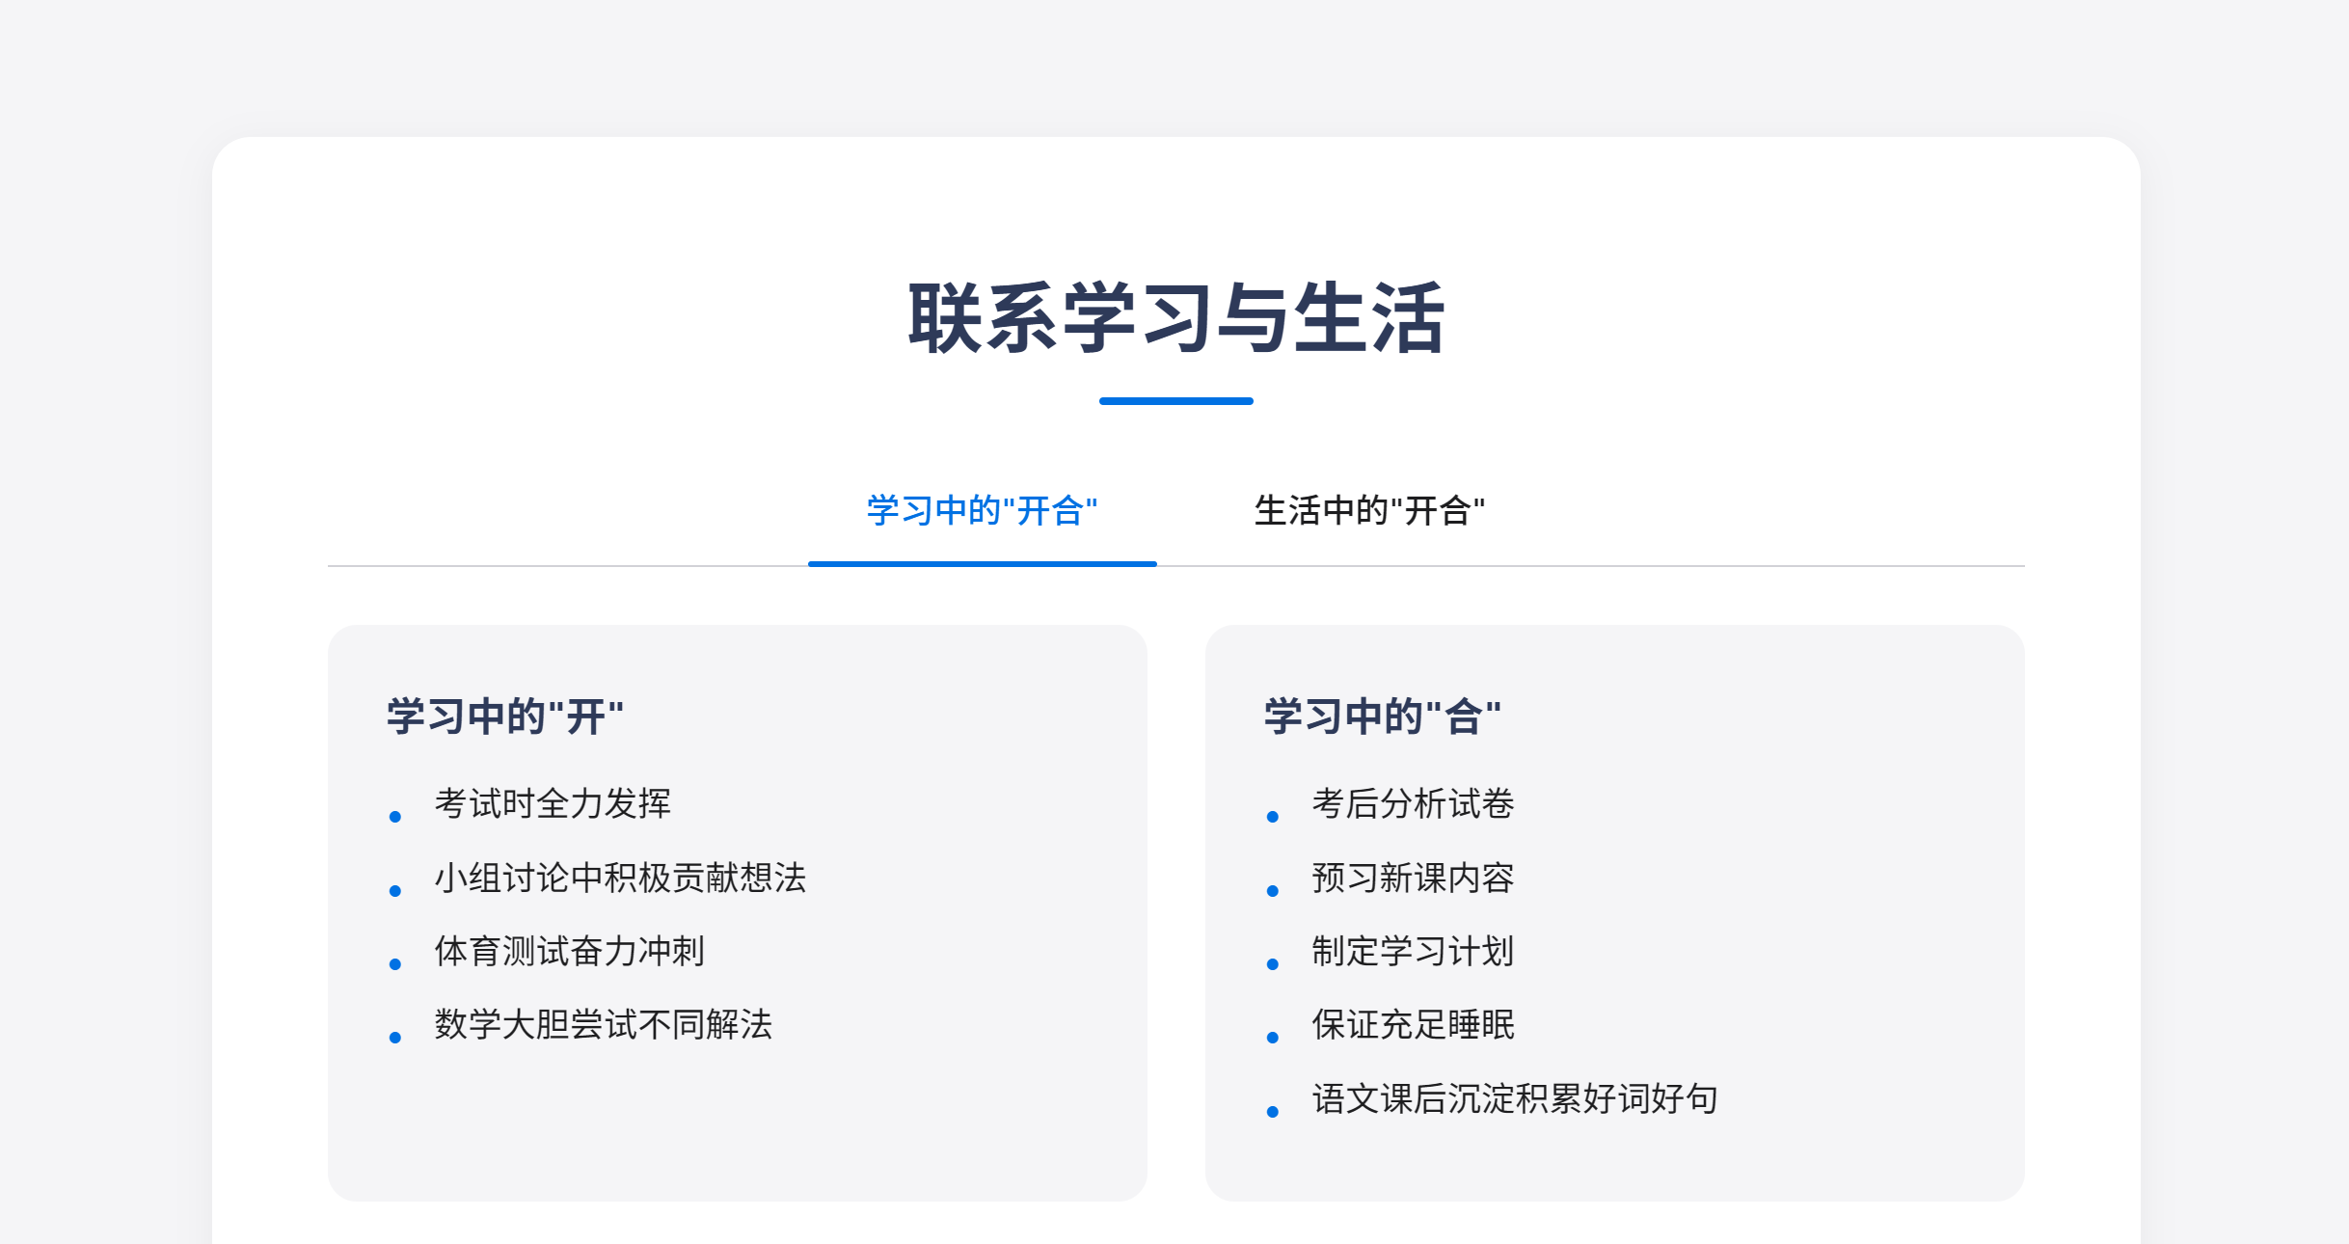

Slide 7
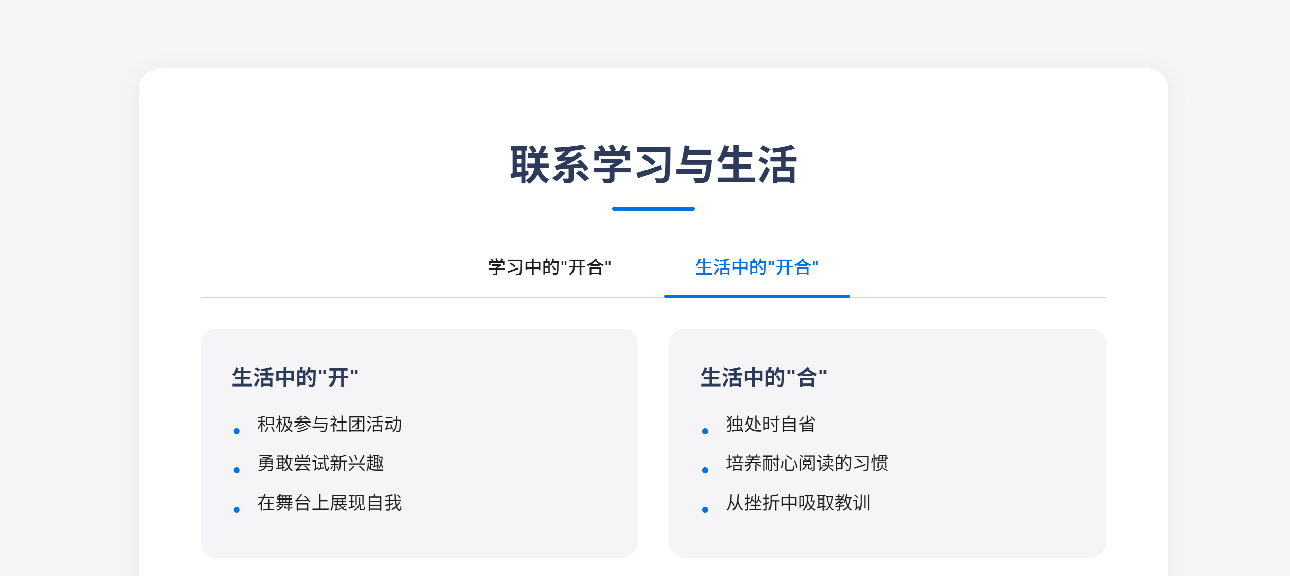

Slide 8
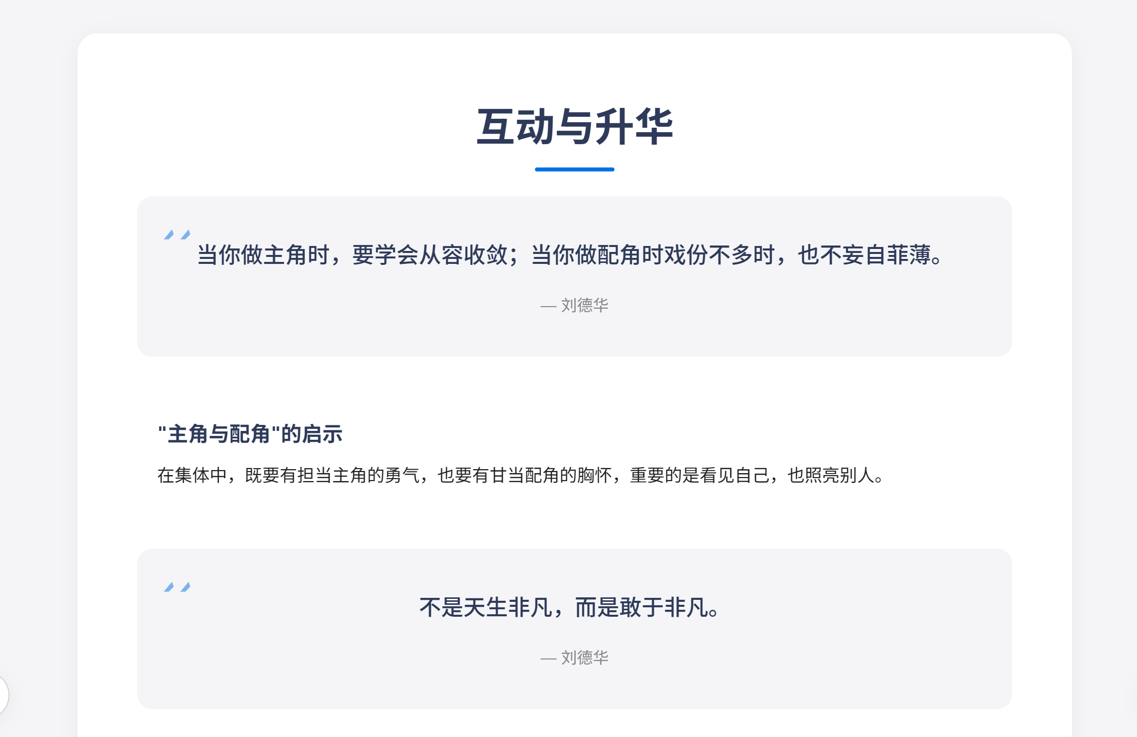

Slide 10
每个人的起点不同，但只要心怀梦想并坚持努力，就能让平凡的日子闪耀光彩。
就像《Dream It Possible》的歌词那样
“We will glow in the dark turning dust to gold”
“在黑暗中发光，点石成金”
“And we’ll dream it possible”
“有梦想，尽情追“

Slide 11
每个人的起点不同，但只要心怀梦想并坚持努力，就能让平凡的日子闪耀光彩。
就像《Dream It Possible》的歌词那样
“We will glow in the dark turning dust to gold”
“在黑暗中发光，点石成金”
“And we’ll dream it possible”
“有梦想，尽情追“

Slide 12


